Slide 1
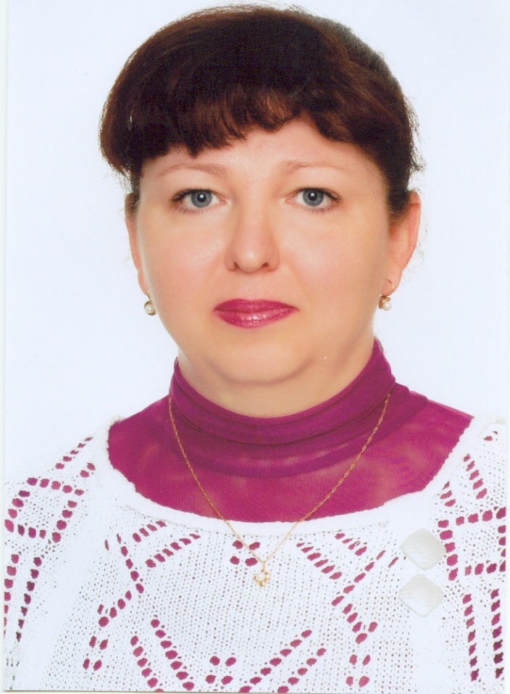
Обобщение педагогического опыта учителя начальных классов
«Здоровьесберегающая организация образовательного процесса, внедрение программы «Разговор о правильном питании» в учебный процесс»
Учитель: Григорьева Наталья Сергеевна
Стаж работы: 19 лет
Образование: высшее
Высшая квалификационная категория

Slide 2

« Если нельзя вырастить ребенка, чтобы он совсем не болел,
то во всяком случае, поддерживать его высокий уровень здоровья
вполне возможно»
Академик, хирург Н.М.Амосов.

Slide 3
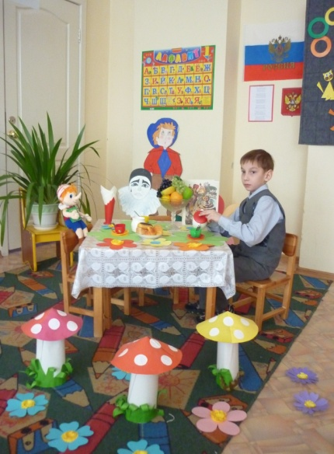
Здоровьесберегающие технологии
По данным Института возрастной физиологии РАО, школьная образовательная среда порождает факторы риска нарушений здоровья, с действием которых связано 20-40 % негативных влияний, ухудшающих здоровье детей школьного возраста. Исследования ИВФ РАО позволяют проранжировать школьные факторы риска на здоровье учащихся:
1. Стрессовая педагогическая тактика;
2. Несоответствие методик и технологий обучения возрастным и функциональным возможностям школьников;
3. Несоблюдение элементарных физиологических и гигиенических требований к организации учебного процесса;
4. Недостаточная грамотность родителей в вопросах сохранения здоровья детей;
5. Провалы в существующей системе физического воспитания;
6. Интенсификация учебного процесса;
7. Функциональная неграмотность педагога в вопросах охраны и укрепления здоровья;
8. Частичное разрушение служб школьного медицинского контроля;
9. Отсутствие системной работы по формированию ценности здоровья и здорового образа жизни.

Slide 4
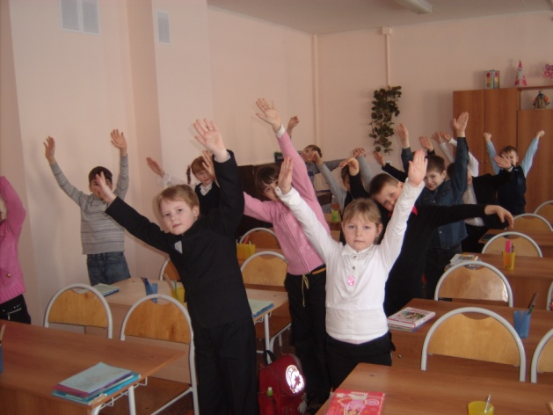
Возникновение у учащихся состояний усталости, утомления, переутомления. Именно переутомление создает предпосылки развития острых и хронических нарушений здоровья, развития нервных, психосоматических и других заболеваний.
Здоровьесберегающие технологии реализуются на основе деятельностного подхода. Они относятся к тем жизненно важным факторам, благодаря которым учащиеся учатся жить вместе и эффективно взаимодействовать.
Предполагают активное участие самого обучающегося в освоении культуры человеческих отношений, в формировании опыта здоровьесбережения, который приобретается через постепенное расширение сферы общения и деятельности учащегося, , становление самосознания и активной жизненной позиции на основе воспитания и самовоспитания, формирования ответственности за свое здоровье, жизнь и здоровье других людей.

Slide 5

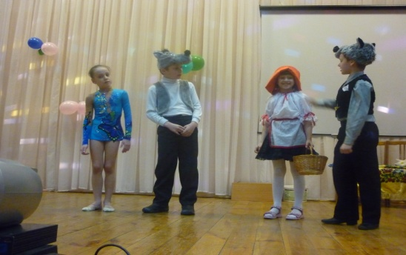
Здоровьесберегающие педагогические технологии:
Должны обеспечить развитие природных способностей ребенка: его ума, нравственных и эстетических чувств, потребности в деятельности, овладении первоначальным опытом общения с людьми, природой, искусством.
«Здоровьеформирующие образовательные технологии»,
- это все те психолого-педагогические технологии, программы, методы, которые направлены на воспитание у учащихся культуры здоровья, личностных качеств, способствующих его сохранению и укреплению, формирование представления о здоровье как ценности, мотивацию на ведение здорового образа жизни.

Slide 6
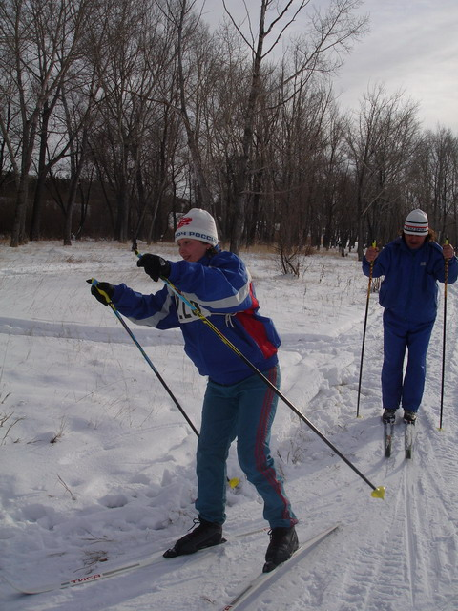
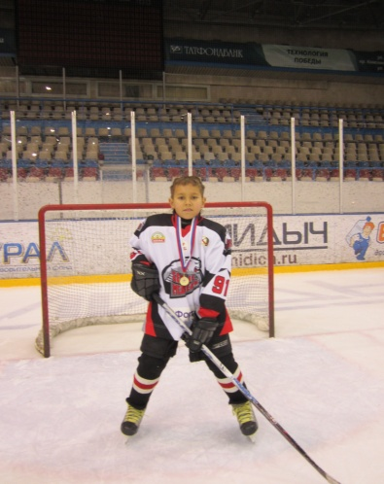
Здоровьесберегающая технология – это:
1. условия обучения ребенка в школе (отсутствие стресса, адекватность требований, адекватность методик обучения и воспитания);
2. рациональная организация учебного процесса (в соответствии с возрастными, половыми, индивидуальными особенностями и гигиеническими требованиями);
3. соответствие учебной и физической нагрузки возрастным возможностям ребенка;
4. необходимый, достаточный и рационально организованный двигательный режим.

Slide 7
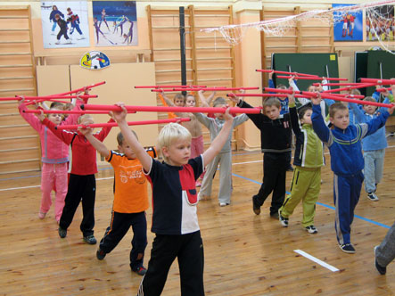
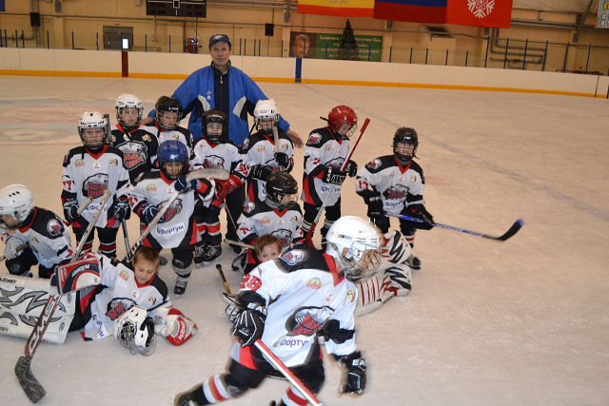
Принципы здоровьесбережения
«Не навреди!» — все применяемые методы, приемы, используемые средства должны быть обоснованными, проверенными на практике, не наносящими вреда здоровью ученика и учителя.
Приоритет заботы о здоровье учителя и учащегося — все используемое должно быть оценено с позиции влияния на психофизиологическое состояние участников образовательного процесса.
Непрерывность и преемственность — работа ведется не от случая к случаю, а каждый день и на каждом уроке.
Субъект-субъектные взаимоотношения — учащийся является непосредственным участником здоровьесберегающих мероприятий и в содержательном, и в процессуальном аспектах.
Соответствие содержания и организации обучения возрастным особенностям учащихся — объем учебной нагрузки, сложность материала должны соответствовать возрасту учащихся.
Комплексный, междисциплинарный подход — единство в действиях педагогов, психологов и врачей.
Успех порождает успех — акцент делается только на хорошее; в любом поступке, действии сначала выделяют положительное, а только потом отмечают недостатки.
Активность — активное включение, а любой процесс снижает риск переутомления.

Slide 8
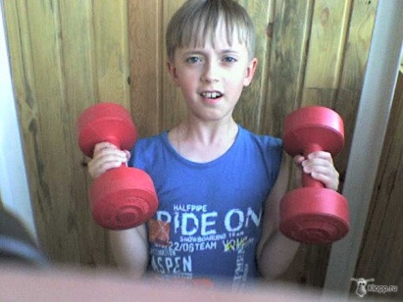
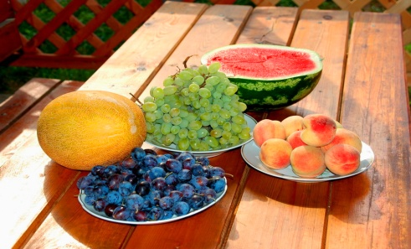
Ответственность за свое здоровье
У каждого ребенка надо стараться сформировать ответственность за свое здоровье, только тогда он реализует свои знания, умения и навыки по сохранности здоровья. Перед любым учителем неизбежно встает задача качественного обучения предмету, что совершенно невозможно без достаточного уровня мотивации школьников. В решении означенных задач и могут помочь здоровьесберегающие технологии.

Slide 9
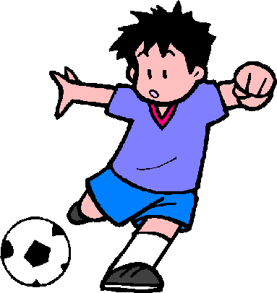
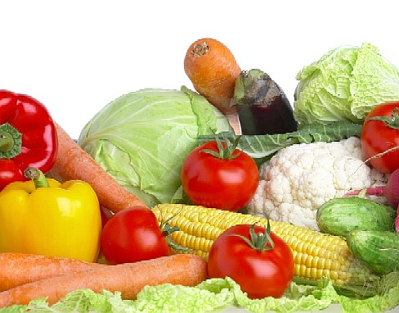
Три основные группы
Следует отметить, что все здоровьесберегающие технологии, применяемые в учебно-воспитательном процессе, можно разделить на три основные группы:
1. технологии, обеспечивающие гигиенически оптимальные условия образовательного процесса;
2. технологии оптимальной организации учебного процесса и физической активности школьников;
3. разнообразные психолого-педагогические технологии, используемые на уроках и во внеурочной деятельности педагогами и воспитателями.

Slide 10
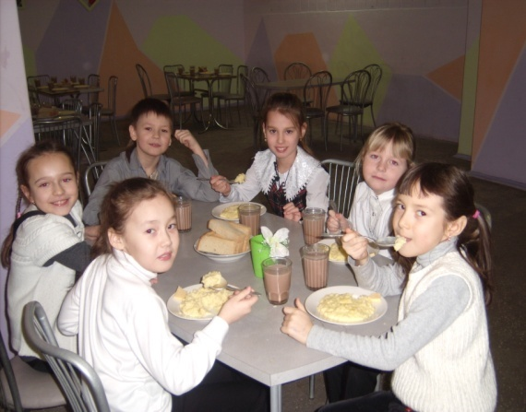
Здоровый образ жизни
Не занимает пока первое место в иерархии потребностей и ценностей человека в нашем обществе.
Но если мы не научим детей с самого раннего возраста ценить, беречь и укреплять свое здоровье. Если мы будем личным примером демонстрировать здоровый образ жизни, то только в этом случае можно надеяться, что будущие поколения будут более здоровы и развиты не только личностно, интеллектуально, духовно, но и физически.
Если раньше говорили: “В здоровом теле - здоровый дух”, то не ошибется тот, кто скажет, что без духовного не может быть здорового.

Slide 11
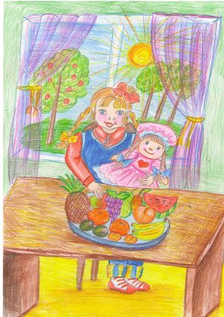
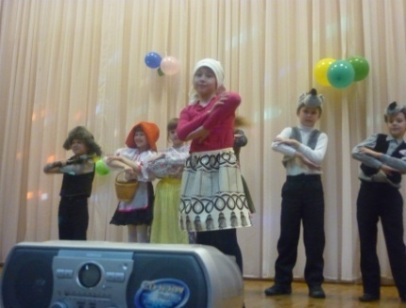
Наблюдения показывают,
что использование здоровьесберегающих технологий в учебном процессе позволяет учащимся более успешно адаптироваться в образовательном и социальном пространстве, раскрыть свои творческие способности, а педагогу эффективно проводить профилактику асоциального поведения.

Slide 12
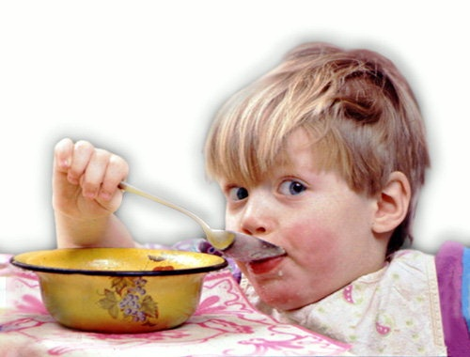

Правильное питания – основа здоровья ученика
Сохранение и укрепление здоровья подрастающего поколения - важнейшая задача школы и семьи. Наличие здоровья позволяет человеку эффективно учиться, трудиться, заниматься спортом, отдыхать и иметь крепкую полноценную семью.
Общеизвестно, что здоровью надо учить. С детских лет воспитывать привычку здорового образа жизни, чтобы он стал не только потребностью, но и показателем культуры и образованности человека.

Slide 13
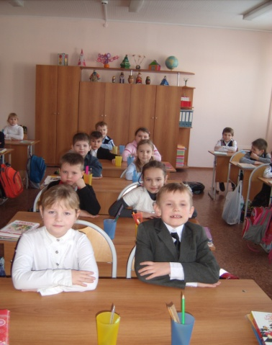

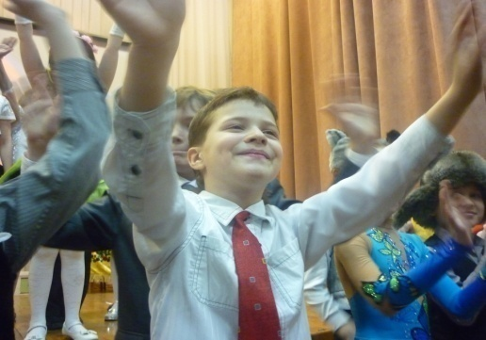
В связи с этим:
Особую роль приобретает начальное звено школьного обучения, где закладывается основа отношений человека с окружающим миром и начинает просыпаться интерес к своему организму. Младшим школьникам свойственна высокая активность в познании окружающего мира. Поэтому, имеется реальная возможность привлечь внимание ребёнка к укреплению и сохранению его здоровья.

Slide 14

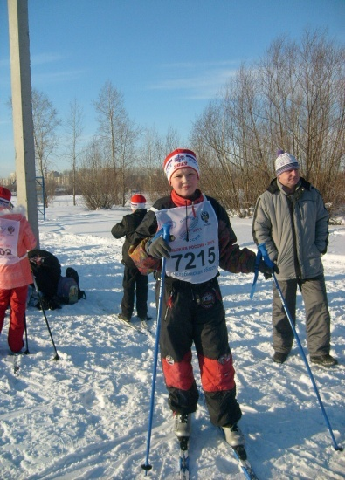
« ЗДОРОВЬЕ –
НЕ ВСЁ, НО ВСЁ
ОСТАЛЬНОЕ БЕЗ
ЗДОРОВЬЯ - НИЧТО».
/ СОКРАТ/
(древнегреческий философ)
Всемирной организацией здравоохранения в 1940 г. введено новое определение понятия здоровье. Здоровье – это полное физическое, психическое и социальное благополучие, а не только отсутствие болезней или физических дефектов.
Здоровый образ жизни – это такое поведение,
стиль жизни, который способствует сохранению
и укреплению здоровья.

Slide 15
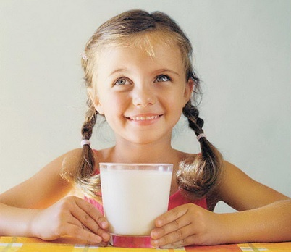
Цель работы:
- Организовать в системе оздоровительную работу с учащимися, направленную на формирование у детей мотивации здоровья и поведенческих навыков здорового образа жизни;
- Ознакомить детей с полезностью многих продуктов питания;
- Разработать для педагогов планирование и конспекты интегрированных уроков.

Slide 16
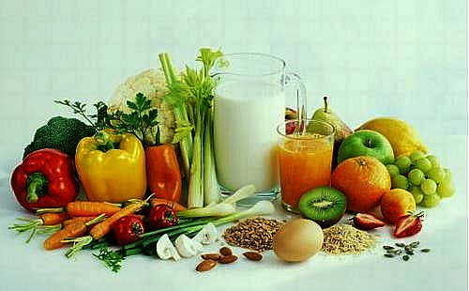
Задачи, которые я поставила перед собой:
1. Расширение знаний учащихся о правилах питания, направленных на сохранение и укрепление здоровья.
2. Изменить взгляды и отношение к собственному здоровью самого ребенка, помочь ему осознать его ценность.
3. Формирование представления о правилах этикета, связанных с питанием, осознание того, что навыки этикета являются неотъемлемой частью общей культуры личности.
4. Просвещение родителей в вопросах организации правильного питания.

Slide 17
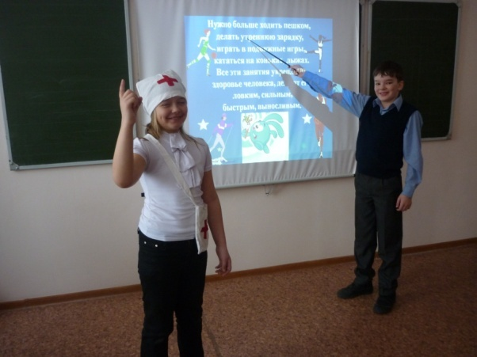
Какие принципы я использую в своей работе?
1.Принцип доступности – зависит от уровня начальной подготовленности детей. Обучение строится как игра, позволяющая проявить ребятам свою активность.
2.Принцип индивидуализации – максимально учитывать возрастные особенности и возможности ребенка.
3.Принцип наглядности (показ схем, иллюстраций, театра любого вида) – создает положительный эмоциональный настрой, способствует общению
4.Принцип систематической и последовательности – заключается в непрерывности, регулярности, планомерности педагогического процесса, в котором реализуются поставленные задачи.
5. Принцип научности – лежит в основе всех технологий, способствует развитию коммуникативных способностей детей.
6. Принцип оздоровительной направленности – обеспечивает формирование у детей представление о необходимости заботы о своем здоровье, о важности правильного питания, как составной части сохранения и укрепления здоровья

Slide 18
Методы и приемы обучения:
1.Словесные (составление рассказа по картинкам-иллюстрациям, загадки, пословицы, беседа, в которой раскрывается цель и задачи данной программы, ее тематика), анкетирование (поможет правильно организовать совместную работу с родителями при реализации программы).
2.Наглядные (показ, экскурсии, наблюдения, рассматривание схем, дидактических пособий).
3.Практические (конкурсы, выставки, викторины, спектакли, изготовление костюмов).

Slide 19
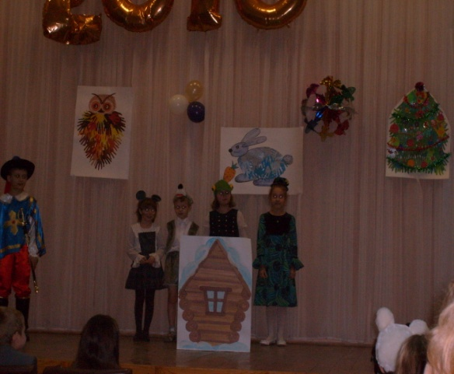
Навыки и привычки, которые необходимо выработать у учащихся:
самостоятельно приготовить несложные блюда с учетом питательной ценности входящих в них продуктов и с соблюдением элементарных правил гигиены и техники безопасности;
правильно сделать покупку;
следовать несложным правилам этикета;
сознательно сокращать нежелательные продукты;
понимать необходимость регулярного питания.

Slide 20
В систему моей работы по сохранению здоровья детей входит:
* анкетирование родителей первого класса с целью выявления отклонений проблем со здоровьем;
* составление списка больных учащихся ( с привлечением школьного мед.работника );
* анкетирование детей с целью выявления знаний о здоровой пище;
* составление тематического планирования по правильному питанию;
* расширение знаний учащихся о правилах питания;
* разработка отдельных уроков по проблеме правильного питания;
* разработка внеклассных мероприятий с привлечением родителей;
* игровые и конкурсные программы, КТД;
* родительские собрания, посвященные проблемам правильного питания дома;
* систематическая работа со школьным мед.работником, привлечение его на родительские собрания;
* создание мониторинга заболеваемости и охвата горячим питанием детей в школе;
* формирование навыков правильного питания и гигиены питания;
* пробуждение у детей интереса к народным традициям, связанным с питанием и здоровьем;
* интеграция программы здорового питания на уроках русского языка, окружающего мира, литературного чтения, математике и др.;
* активизация творческой деятельности учащихся по проблеме правильного питания;
* создание банка данных, систематизация материала по данной проблеме.

Slide 21
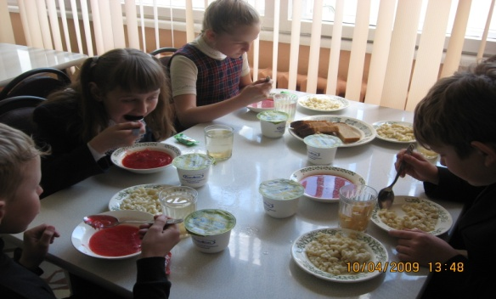
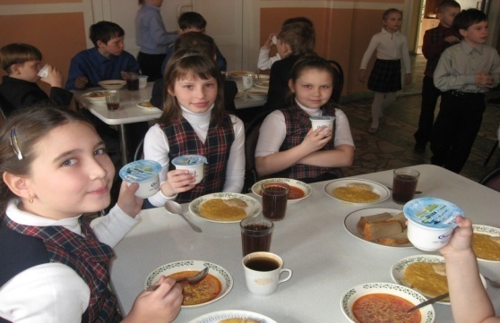
Программа «Разговор о правильном питании»
Важную роль в этом процессе играет программа «Разговор о правильном питании», разработанная специалистами Института возрастной физиологии Российской академии образования.
Главная цель программы:
Формирование у детей основ культуры питания как составляющей здорового образа жизни.
Создание условий для обеспечения современного уровня образования на основе:
- сохранения и укрепления психического, физического и социального здоровья школьников.
- развития личностных качеств учащихся.

Slide 22
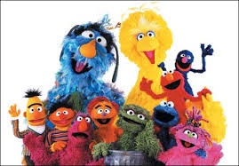

Герои программы:
Это участники известной телепередачи «Улица Сезам», сказочные персонажы Зелибоба, Кубик, Бусинка, предлагающие множество интересных игр. В них ребенок не только учится сам, но и учит других — своих друзей, родителей. Кстати, взрослые члены семьи отмечают, что о многих секретах правильного питания они узнали от своих детей.
Немаловажно и то, что содержание программы построено с учетом разных экономических условий. Авторы «Разговора о правильном питании» не согласны с весьма распространенным мнением о том, что здоровое питание — дорогое питание. Малыши в игре узнают о полезных и необременительных для семейного бюджета блюдах.

Slide 23
Тематика, предложенная программой «Разговор о правильном питании» позволяет решать поставленные задачи не только в рамках факультативной работы, но и на уроках по предметам базового учебного плана. Интеграция с другими учебными предметами представлена в виде схемы:
Интеграция в содержание учебных предметов.
Русский язык Литературное чтение Математика
словарная работа, работа с текстом и предложениями
работа над задачей, расчёты
творческая работа, работа с текстом, проектная деятельность
Окружающий мир Технология
практическая работа,
опыт, экскурсия, исследовательская деятельность
аппликация, лепка, рисунок, плакат, роспись, поделки

Slide 24
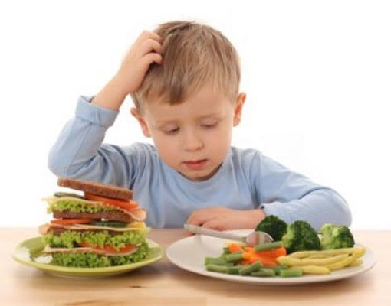
Правильное питание
предполагает регулярность. Ребенок должен знать, что в течение дня нужно есть 4 раза, желательно в одно и тоже время. Чтобы научиться «есть по часам», в специальной тетради на нарисованном циферблате должны указывать время завтрака, обеда, полдника и ужина, а еще — придумать веселые стихи-зазывалочки, при помощи которых можно было бы собирать всех членов семьи за общий стол (например: «Девять утра, девять утра — завтракать пора», «Всем привет — настал обед!» и т.д.).

Slide 25
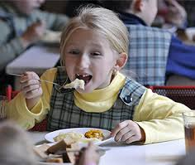
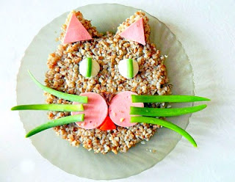

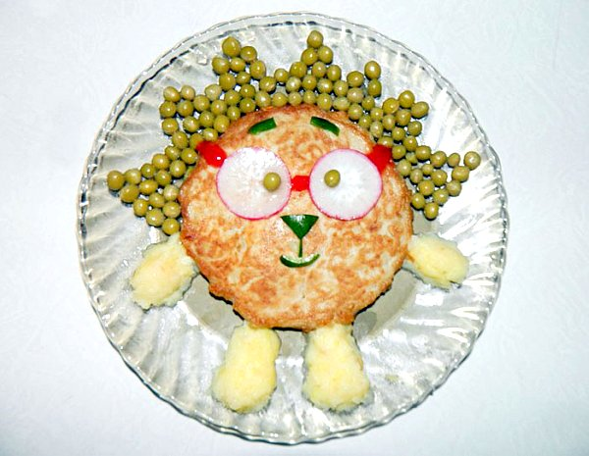
Каша или чипсы?
«Конечно, чипсы», — скажет ребенок, и мама, устав бороться, пойдет у него на поводу.
Но есть, оказывается , дети, способные на этот вопрос ответить по другому, и могут даже предложить родителям рецепт, как сделать кашу вкусной. Потому что я детям рассказываю много о правильном питании, с ними играю в « питательные игры», поэтому они сами в состоянии сделать правильный выбор.
Формы и методы реализации программы носят игровой характер, что наиболее соответствует возрастным особенностям детей.

Slide 26

Обеспечение школьного образования без потерь здоровья учащихся
На сегодня каждый пятый школьник имеет хроническую патологию, у половины школьников отмечаются функциональные отклонения. Рост числа заболеваний среди школьников за последние годы стремительно набирает темпы.
Наряду с экологическими, социальными и наследственными факторами формированию этих заболеваний способствует большое психоэмоциональное напряжение, связанное с условиями жизни и обучения, трудности организации здоровьесберегающего обучения и воспитания школьников, особенно младших классов.
На современном этапе актуальной становится задача обеспечения школьного образования без потерь здоровья учащихся.

Slide 27
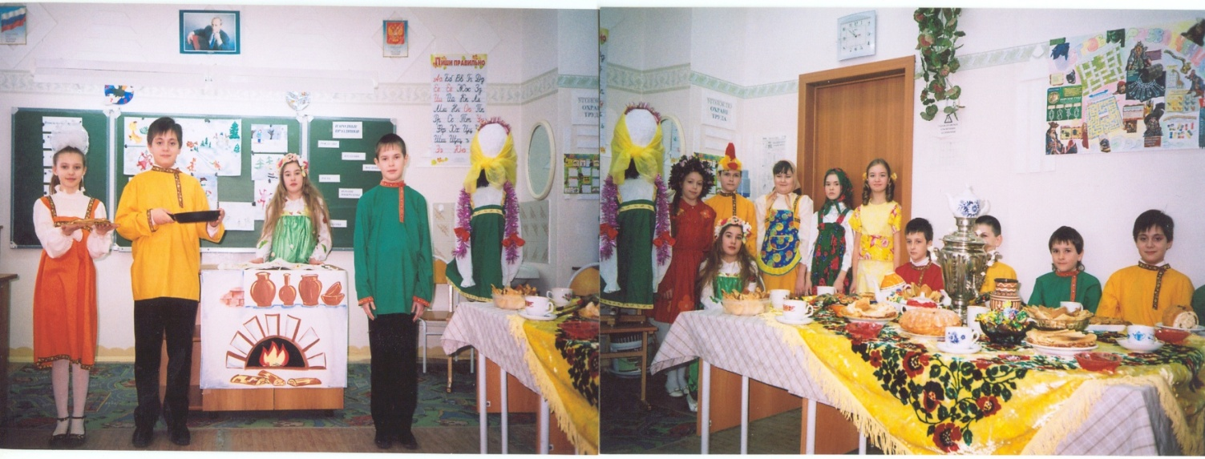
Игра
Программа «Разговор о правильном питании» помогает решать проблему адаптации младших школьников через игру, снижает у них состояние психического дискомфорта, эмоционального напряжения, исчезает зависимость от окружающих, состояние враждебности друг к другу, тревожности, многие осознают отрицательные черты своего характера, происходит сплочение группы.
Основная форма занятий – игра.

Slide 28
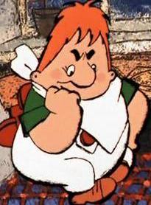




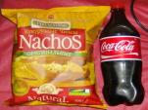


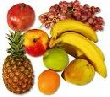


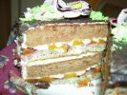
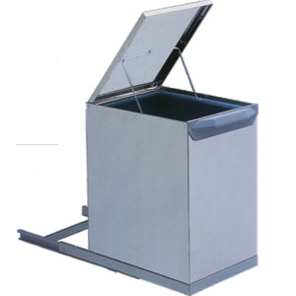


Slide 29
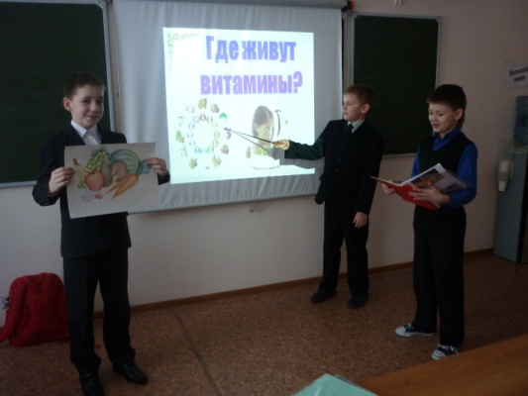
Непринужденное дружеское отношение с детьми. Принимаю ребенка таким, какой он есть. Добиваюсь того, чтобы ребенок говорил на уроках более открыто и раскованно. Ребенок – хозяин своего положения. Игру нельзя торопить и замедлять.
Процесс игры складывается из четырех этапов:
-Объединение детей в группу
-Рассказы
-Игры
-Обсуждение.
Эффективность работы группы состоит в том, на сколько изменился образ Я, на сколько он меняется. Для развития ребенка как личности группа представляется незаменимой.

Slide 30
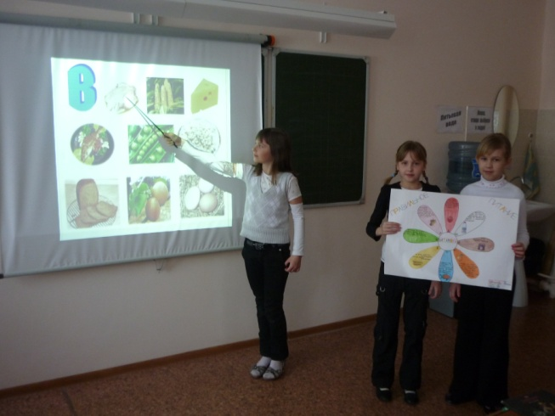
Задачи, которые решаются в процессе игры:
-чувство переживания;
-развивается система самооценки,
самосознания, появляется уверенность в себе;
-ребенок получает опыт новых взаимоотношений;
-специфичность обстановки, контакта;
-безоговорочная симпатия и участие к каждому ребенку.
Важный фактор на занятиях играет улыбка, активность самого ребенка.

Slide 31
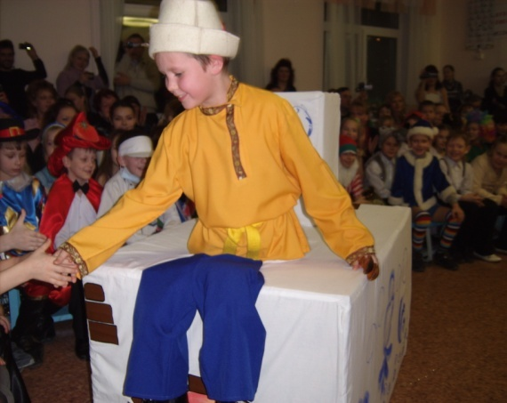
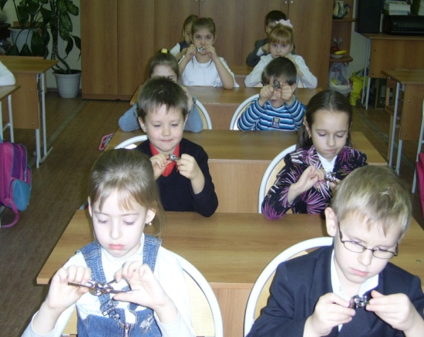
Игра
Мы познаем детей игрою, ей мы ободряем и одобряем их, вводим в другой ритм и образ жизни, в мир Радости. И так день за днем мы ведем наших детей по тропе знаний, на которой они учатся различать зло и добро, познают себя и окружающий мир, на этой тропе нет способных и неспособных, здесь все равны, а мы беспрестанно учимся у них преданности, открытости, любви.

Slide 32
В конце изучения программы «Разговор о правильном питании» у учащихся должны быть сформированы приоритетные позиции:
чувство собственной ответственности за правильное развитие организма на основе рационального питания;
понимание необходимости употребления продуктов питания в соответствии с их пищевой и энергетической ценностью;
ежедневное соблюдение правил гигиены и техники безопасности в процессе хранения и приготовления пищи;
отношение к здоровому питанию как к профилактике заболеваний пищеварительной и сердечно-сосудистой системы.

Slide 33
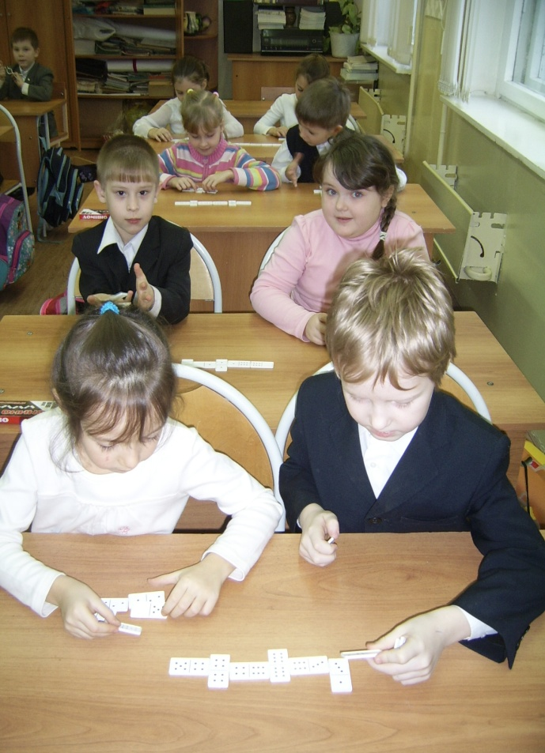
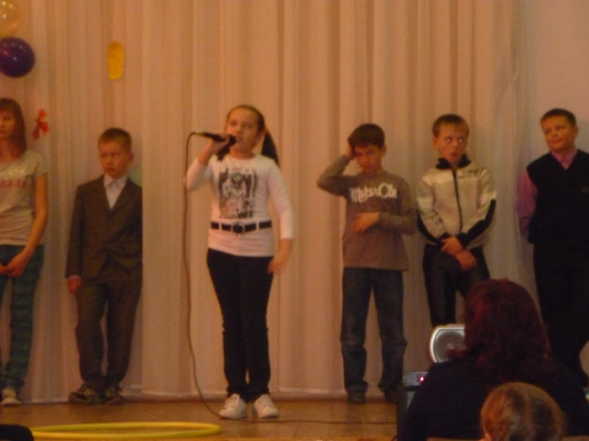
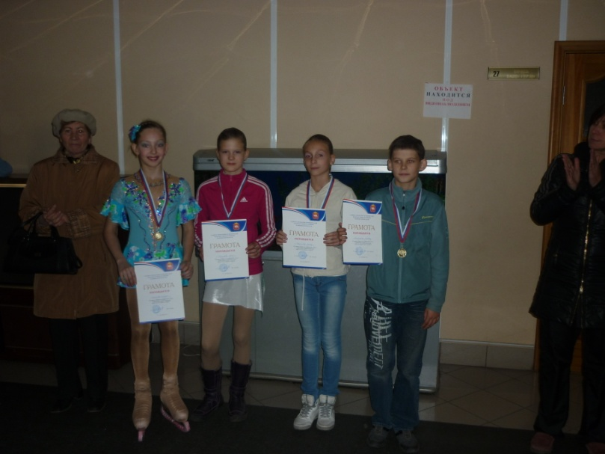
Все мы очень разные. Одни танцуют и поют, другие увлекаются спортом, третьи любят рисовать. А все вместе мы любим увлекательные уроки, игры, праздники, интересные экскурсии и занимательные конкурсы.

Slide 34

Формы урочной деятельности
Участие в защите
проектов

Slide 35
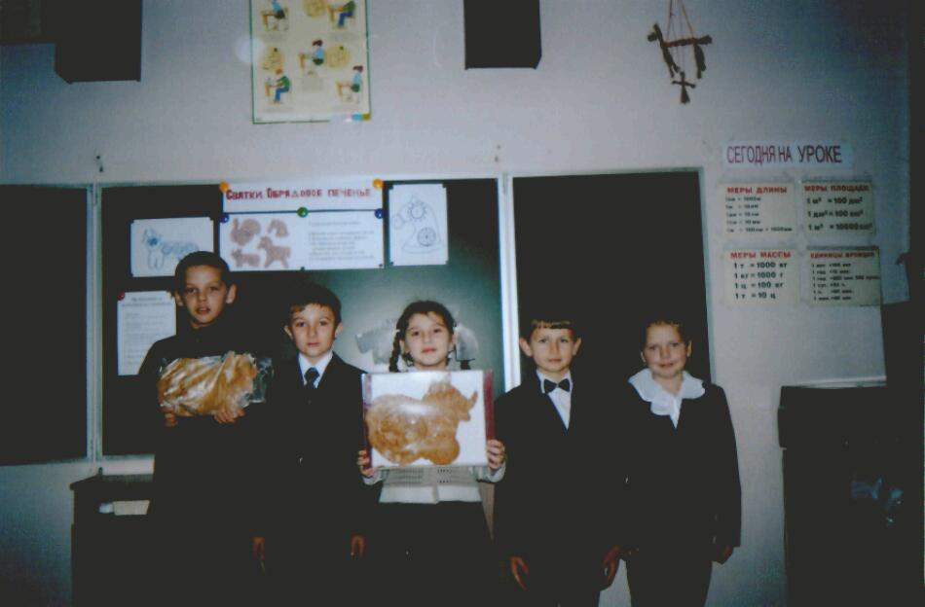
Защита проекта:
«Святки. Обрядовое печенье»

Slide 36
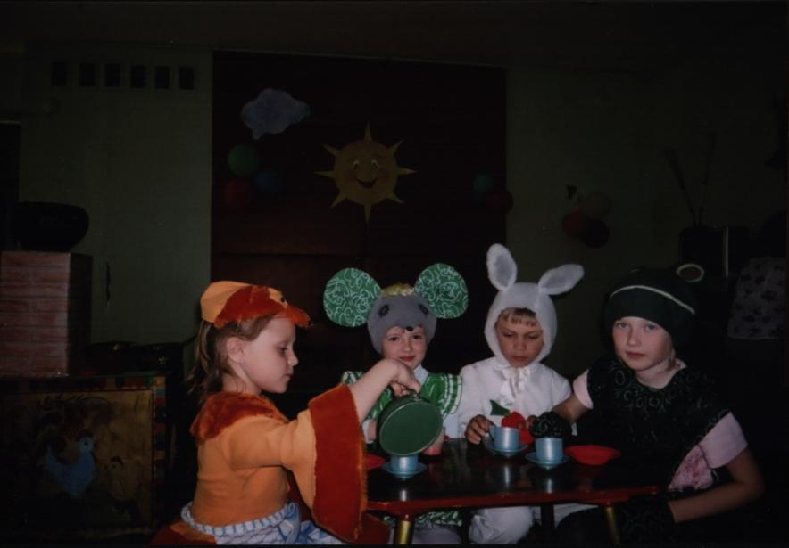
Урок чтения
«Инсценирование сказки «Теремок» на новый лад» (правильное питание)

Slide 37
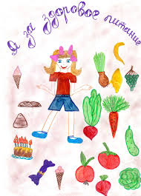

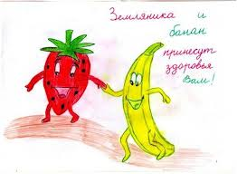
Выходы детской деятельности:
Защита индивидуальных проектов

Slide 38
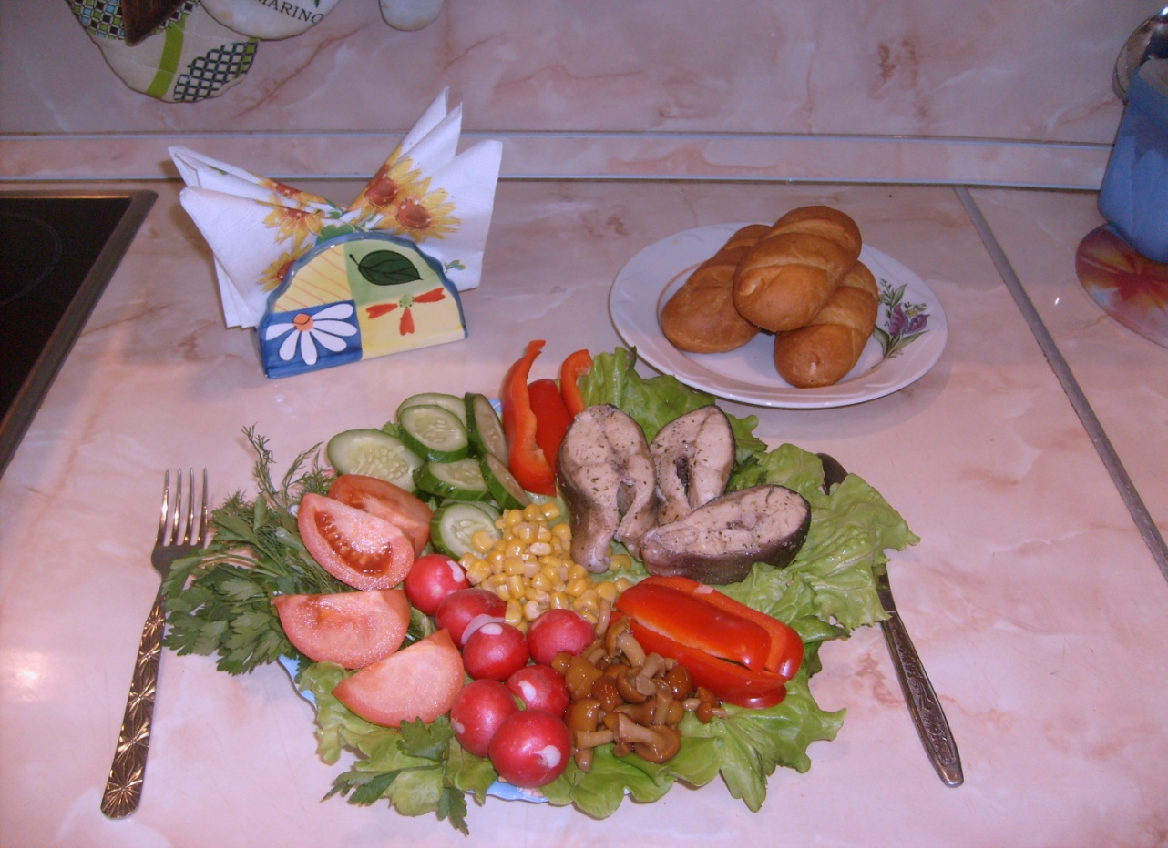
Внеурочная деятельность
Пора ужинать!

Slide 39
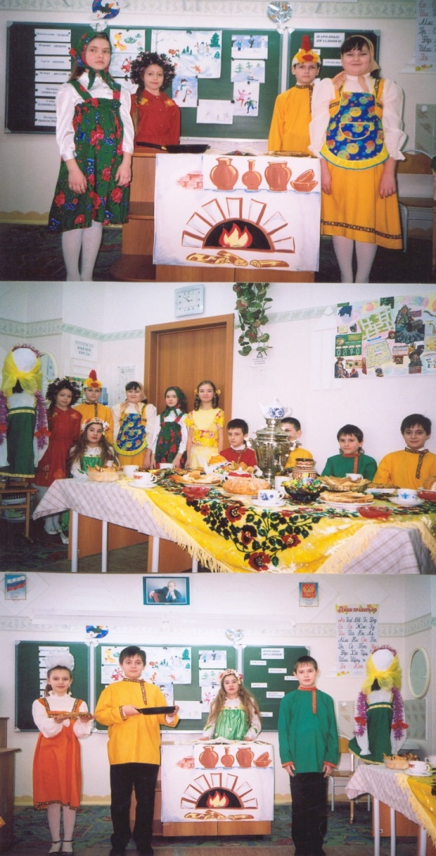
Праздничная программа для начальной школы: МАСЛЕНИЦА

Slide 40
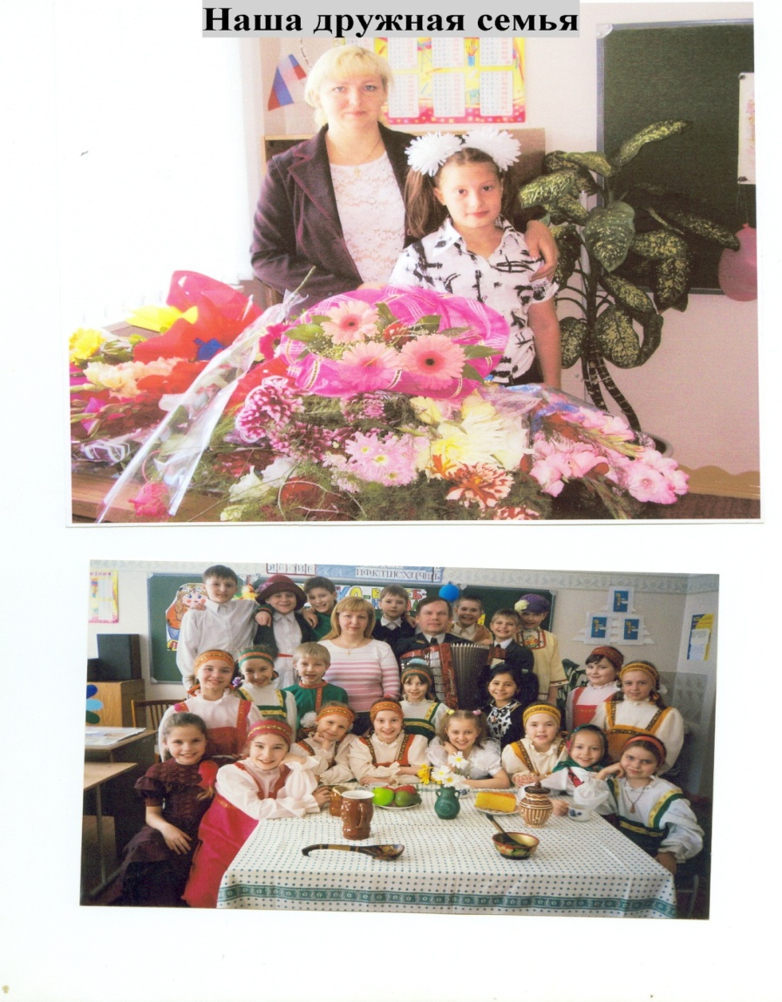
Внеклассное мероприятие «Молоко – волшебный дар»

Slide 41

Открытое мероприятие для начальной школы
«Какую пищу можно найти в лесу»

Slide 42

Всем известно, что о человеке судят по его делам; думается, об учителе судят по его ученикам. Ученики – зеркало учителя. Именно в учениках можно увидеть проявление искренности и благородства, глубину и тонкость чувств учителя.

Slide 43

И пусть нам всем сопутствует удача!
Умный трудится не уставая,
Ничего не делает глупец.
Что сказать о сущности лентяя?
Я скажу: лентяй- живой мертвец.

Slide 44




Желаю Вам:
Сделать свой выбор
Никогда не болеть, иметь крепкое здоровье
Ладить со своими детьми
Правильно питаться и учить этому детей
Быть бодрыми
Всегда находиться в движении и активности
Любви, счастья, радости, тепла
Вершить добрые дела

Slide 45

Творческих
успехов!!!
Спасибо Вам огромное за внимание!

